Slide 1
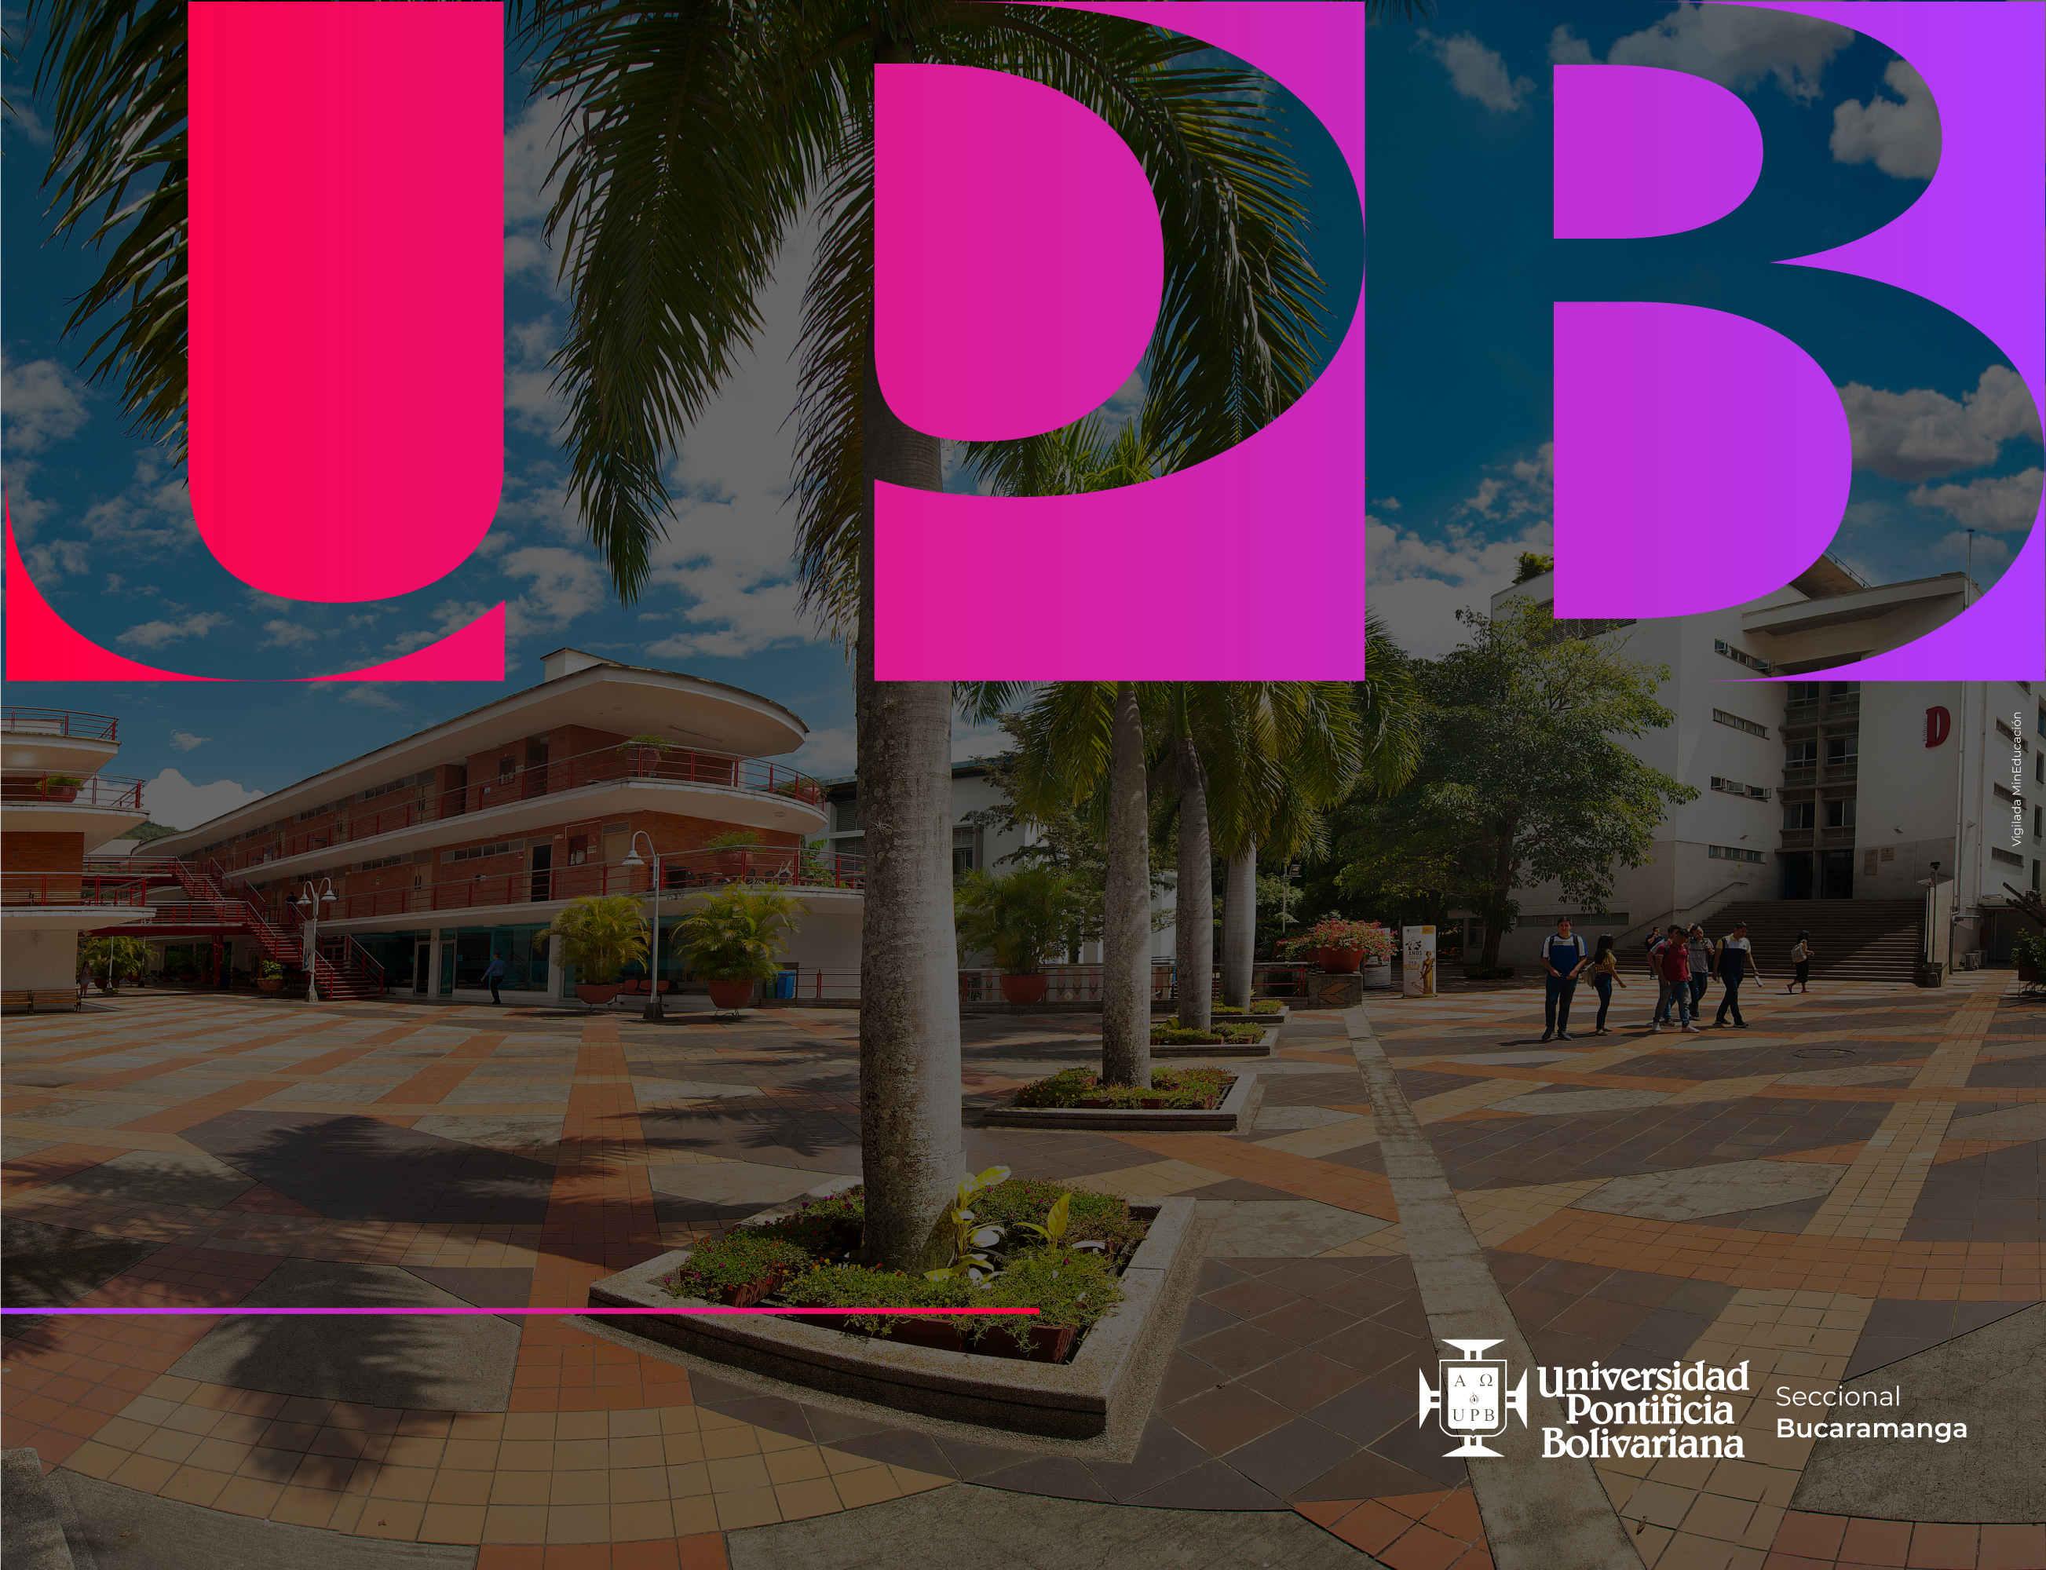
Sistemas distribuidos
Ing. Audo Alí Díaz Gómez

Slide 2
Agenda
Web services.
SOAP.
WSDL.
Ejemplos.

Slide 3
Web Services
Normalmente se asume implícitamente que el software del lado del cliente de un sistema basado en la Web consta de un navegador que actúa como interfaz para un usuario.
Esta suposición ya no es universalmente cierta. Existe un grupo de rápido crecimiento de sistemas basados en Web que ofrecen servicios generales a aplicaciones remotas sin interacciones inmediatas de los usuarios finales. Esta organización conduce al concepto de servicios Web – Web Services.

Slide 4
Web Services
En pocas palabras, un servicio web no es más que un servicio tradicional (por ejemplo, un servicio de nombres, un servicio de informes meteorológicos, un proveedor electrónico, etc.) que está disponible a través de Internet.
Lo que hace que un servicio web sea especial, es que se adhiere a una colección de estándares, haciendo posible que las aplicaciones cliente que también siguen esos estándares, lo descubran y accedan a él a través de Internet.
Esos estándares forman el núcleo de la arquitectura de los servicios web - Web Services.

Slide 5
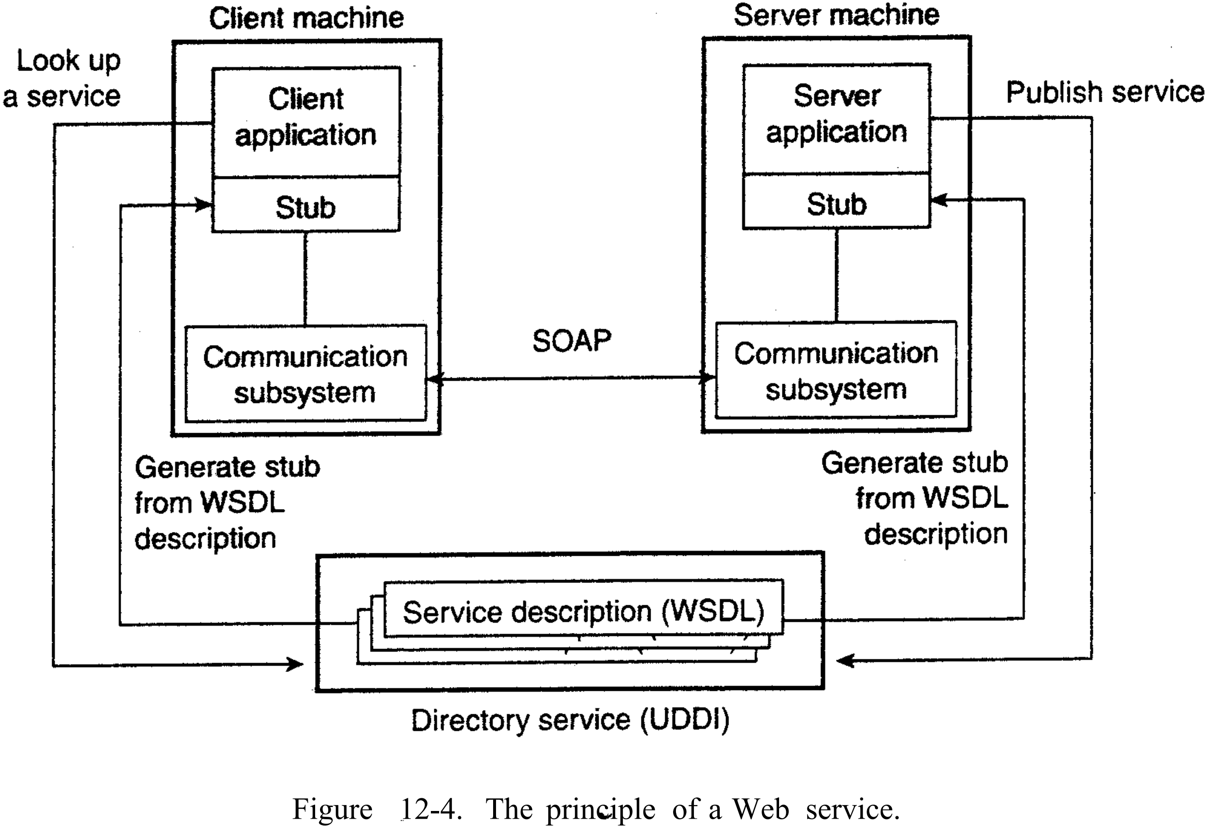
Web Services
El principio de proporcionar y usar un servicio web es bastante simple: La idea básica es que alguna aplicación de cliente puede llamar a los servicios proporcionados por una aplicación de servidor.

Slide 6
Web Services
La estandarización tiene lugar con respecto a cómo se describen esos servicios de modo que una aplicación cliente pueda buscarlos.
Además, se debe asegurar que la llamada de servicio se realiza de acuerdo con las reglas establecidas por la aplicación del servidor.
Este principio no es diferente de lo que se necesita para realizar una llamada a procedimiento remoto.

Slide 7
Web Services
Un componente importante en la arquitectura de servicios web está formado por un servicio de directorio que almacena descripciones de servicios.
Este servicio se adhiere al estándar Descripción Universal, Descubrimiento e Integración - Universal Description, Discovery and Integration - (UDDI).
Como sugiere su nombre, prescribe el diseño de una base de datos que contiene descripciones de servicios que permitirán a los clientes de servicios web buscar servicios relevantes.

Slide 8
Web Services
Los servicios se describen mediante el Lenguaje de definición de servicios web - Web Services Definition Language - (WSDL), que es un lenguaje formal muy parecido a los lenguajes de definición de interfaz que se utilizan para admitir la comunicación basada en RPC.
Una descripción WSDL contiene las definiciones precisas de las interfaces proporcionadas por un servicio, es decir, la especificación del procedimiento, los tipos de datos, la ubicación (lógica) de los servicios, etc.

Slide 9
Web Services
Una característica importante de una descripción WSDL es que se puede traducir automáticamente Stubs de lado cliente y lado servidor, los cuales son análogos a la generación de Stubs en sistemas ordinarios basados en RPC.
Un elemento central de un servicio web es la especificación de cómo se lleva a cabo la comunicación.
Con este fin, se utiliza SOAP, que es esencialmente un marco de trabajo en el que se puede estandarizar gran parte de la comunicación entre dos procesos.

Slide 10
Web Services

Slide 11
Web Services

Slide 12
Web Services

Slide 13
Web Services

Slide 14
Web Services

Slide 15
Web Services

Slide 16
SOAP
SOAP (Simple Object Access Protocol) es un protocolo que permite el intercambio de datos estructurados entre pares en un entorno distribuido y descentralizado.
La estructura de los datos que se intercambian se especifica mediante un esquema XML.
El hecho de que los mensajes SOAP estén codificados en XML hace que los mensajes SOAP sean portátiles, porque XML es una forma de representar datos portátil e independiente de sistema.
Al representar datos mediante XML, se puede acceder a datos de sistemas legacy (sistemas desactualizados pero que aún se encuentran en uso) y compartir datos con otras empresas.
Actualmente SOAP se encuentra disponible en las versiones 1.1 y 1.2.

Slide 17
SOAP
La integración de datos que ofrece XML también hace que SOAP sea natural para la informática basada en la Web, como los servicios Web.
Los mensajes SOAP generalmente se envían a través de HTTP, pero se pueden usar otros protocolos de transporte.
Los cortafuegos pueden reconocer paquetes SOAP según su tipo de contenido (text/xml-SOAP) y pueden filtrar mensajes según la información expuesta en el encabezado del mensaje SOAP.

Slide 18
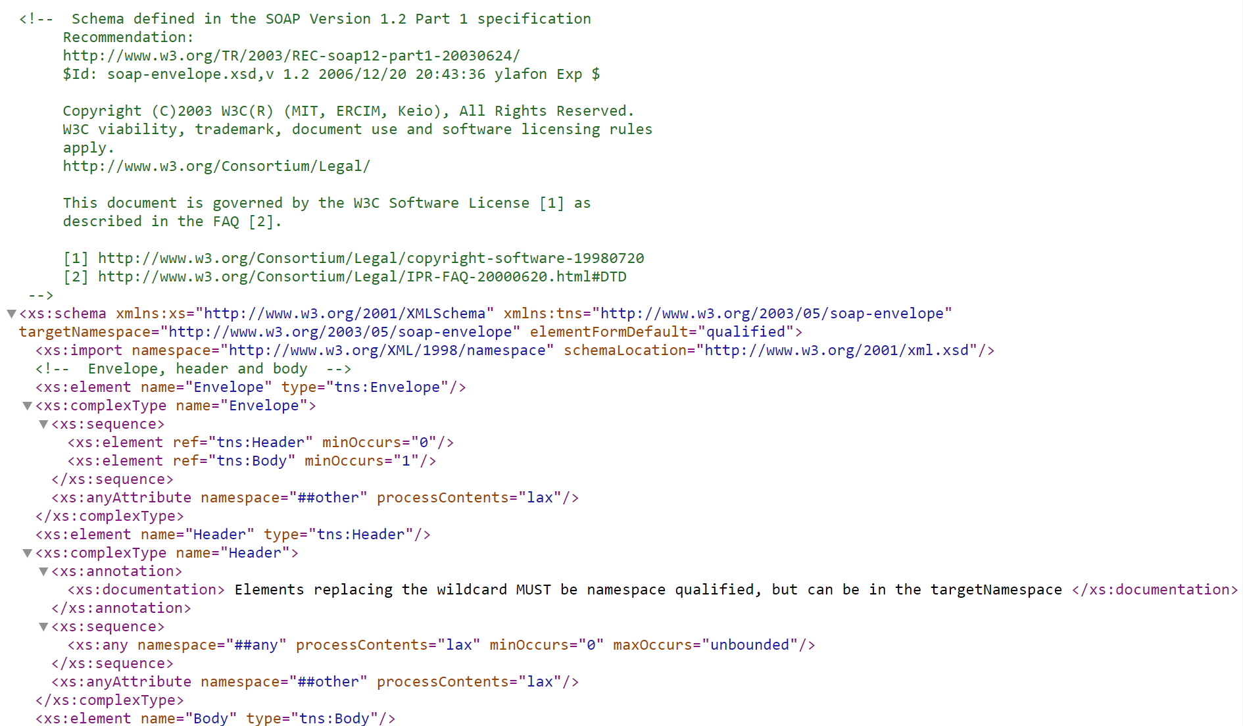
Namespace prefixes: env http://www.w3.org/2003/05/soap-envelope

Slide 19
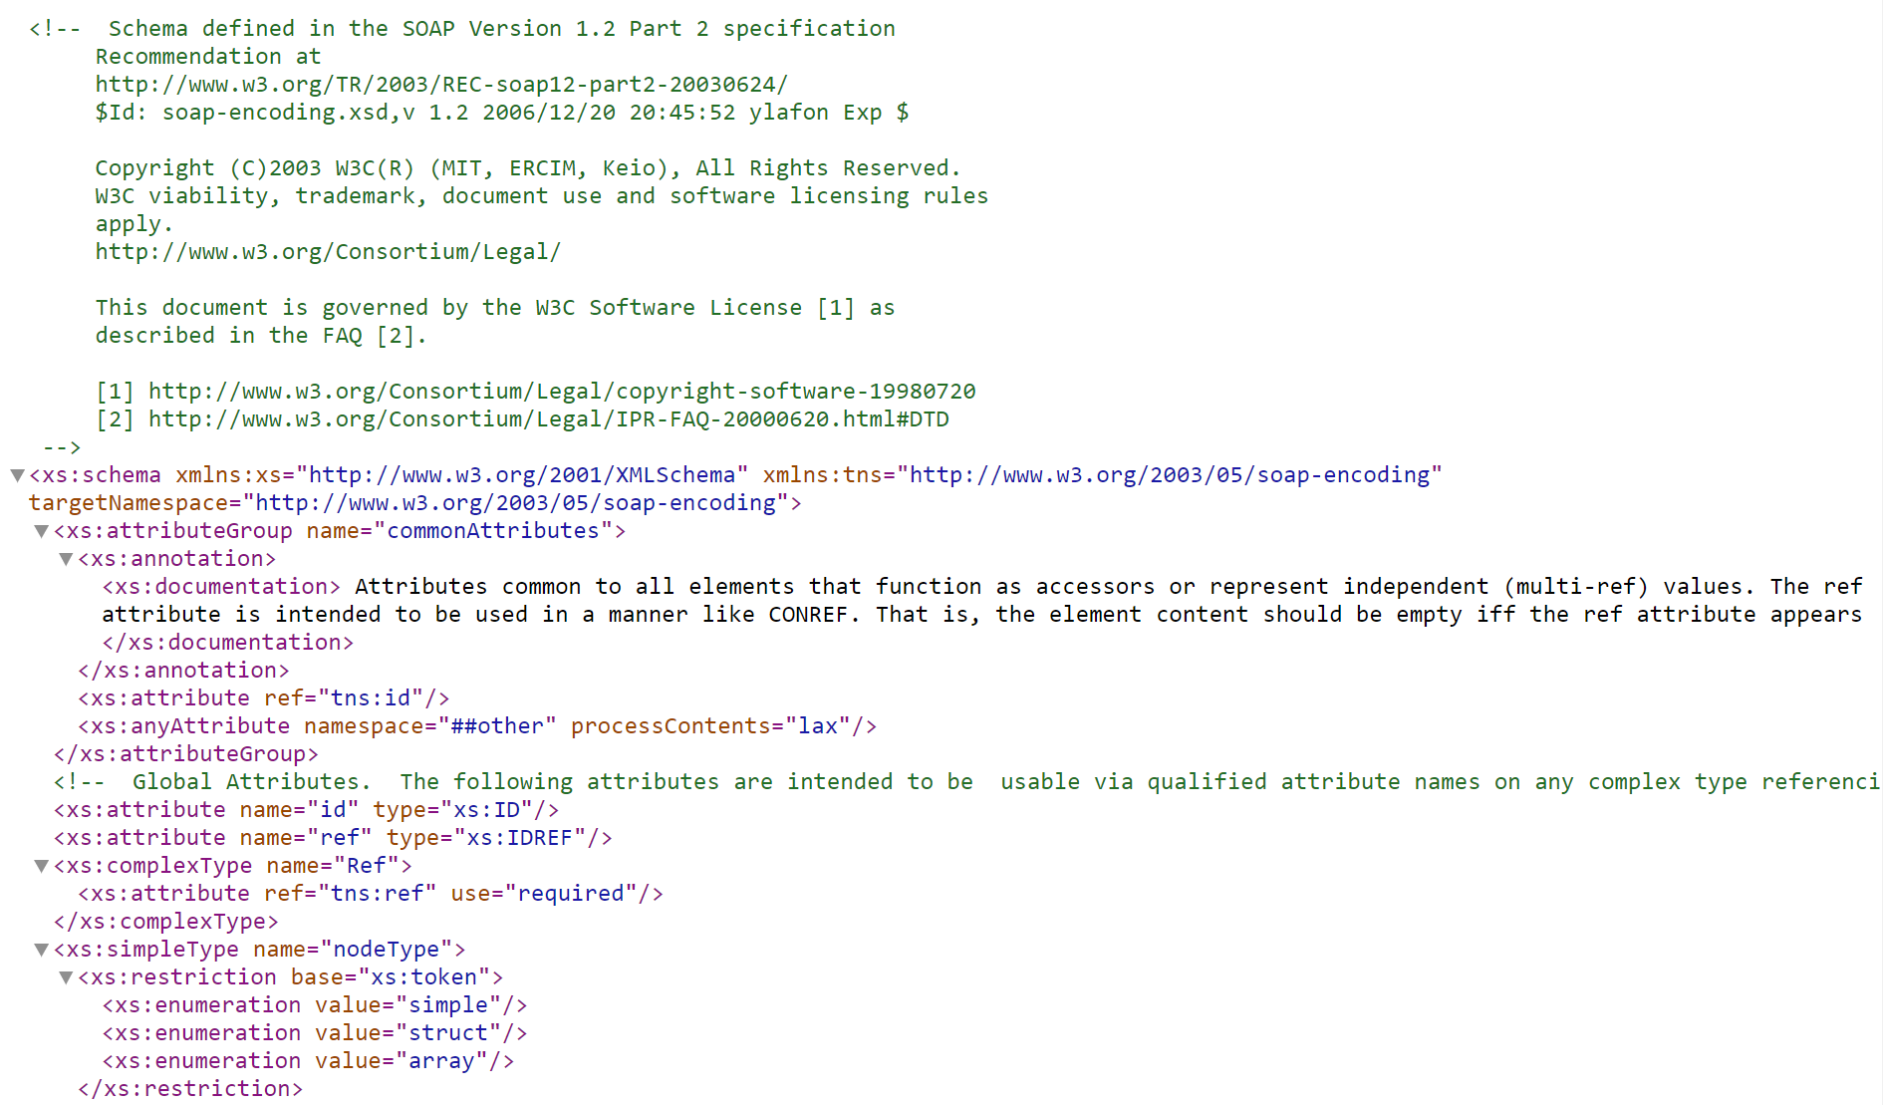
Namespace prefixes: enc http://www.w3.org/2003/05/soap-encoding

Slide 20
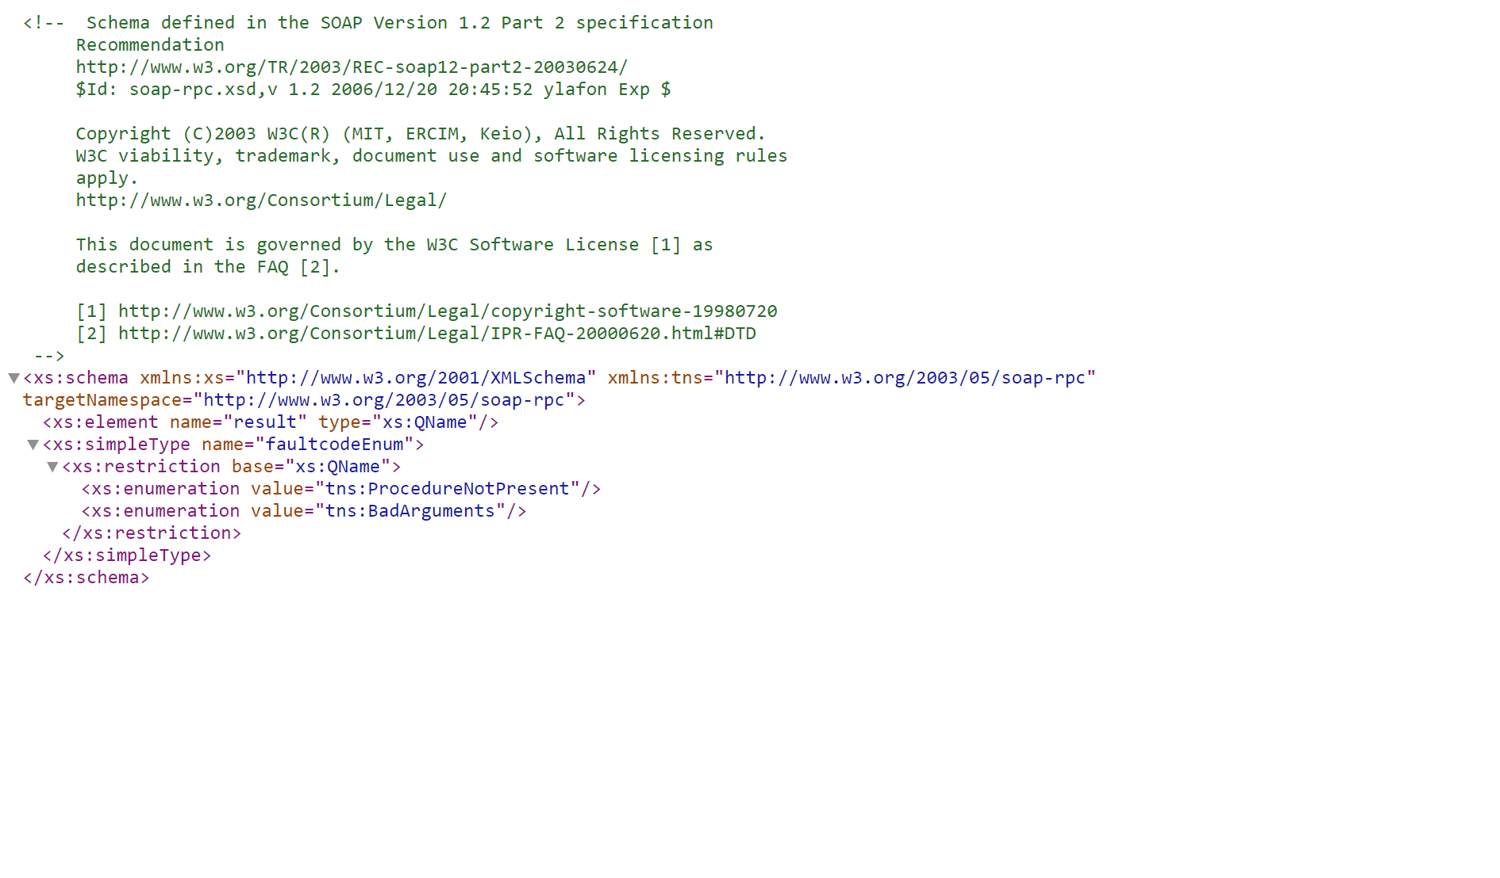
Namespace prefixes: rpc http://www.w3.org/2003/05/soap-rpc

Slide 21
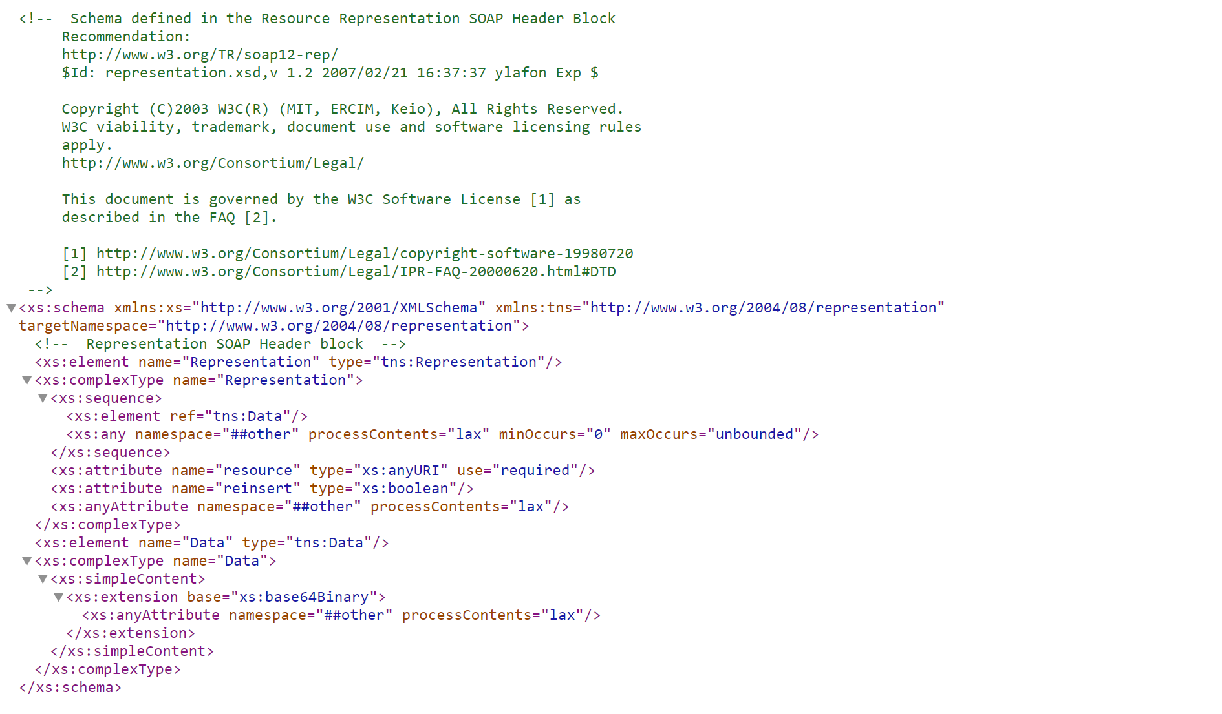
Namespace prefixes: rep http://www.w3.org/2004/08/representation

Slide 22
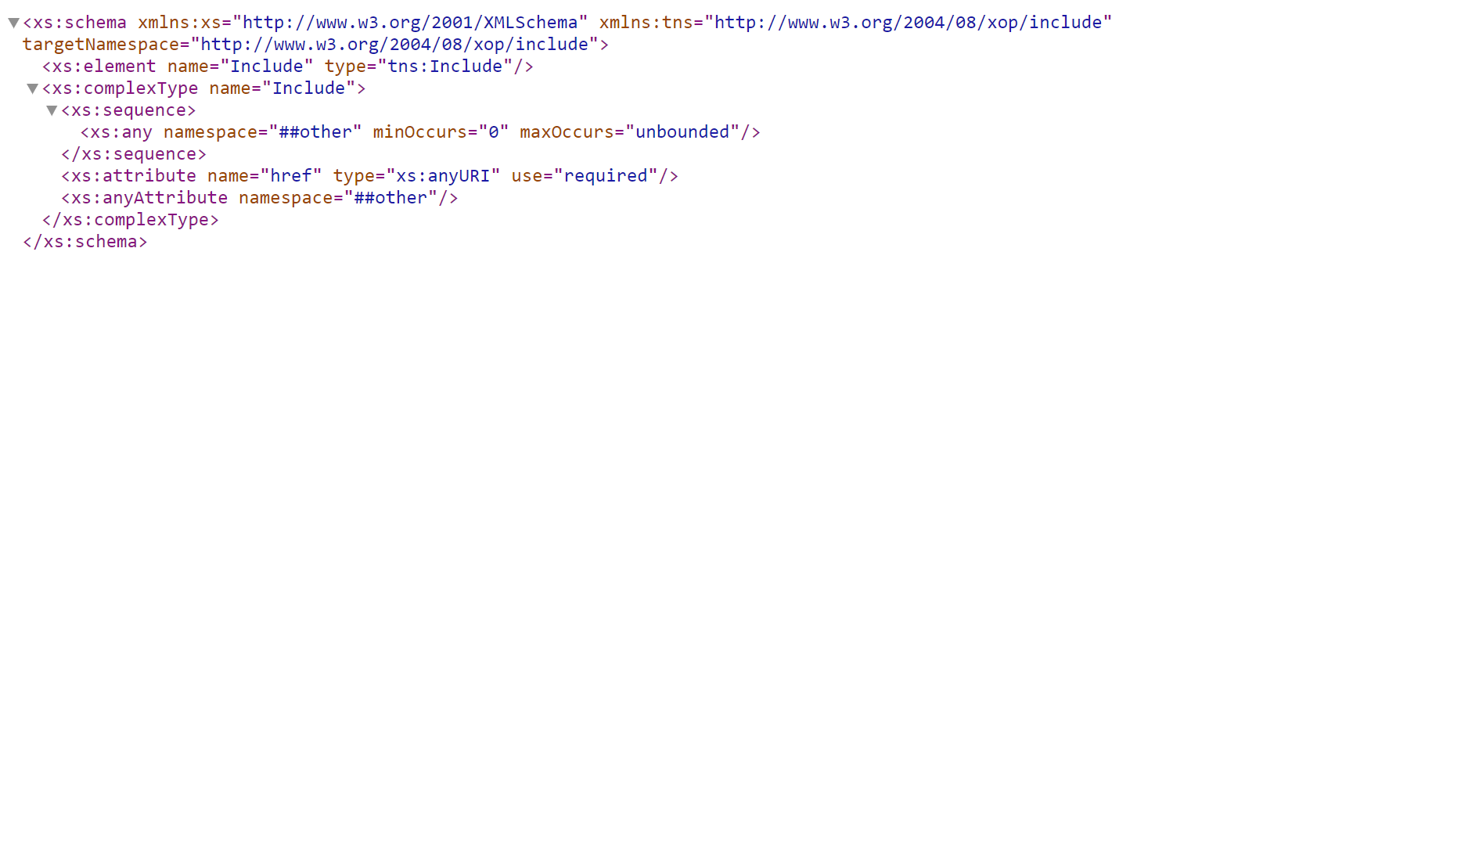
Namespace prefixes: xop http://www.w3.org/2004/08/xop/include

Slide 23
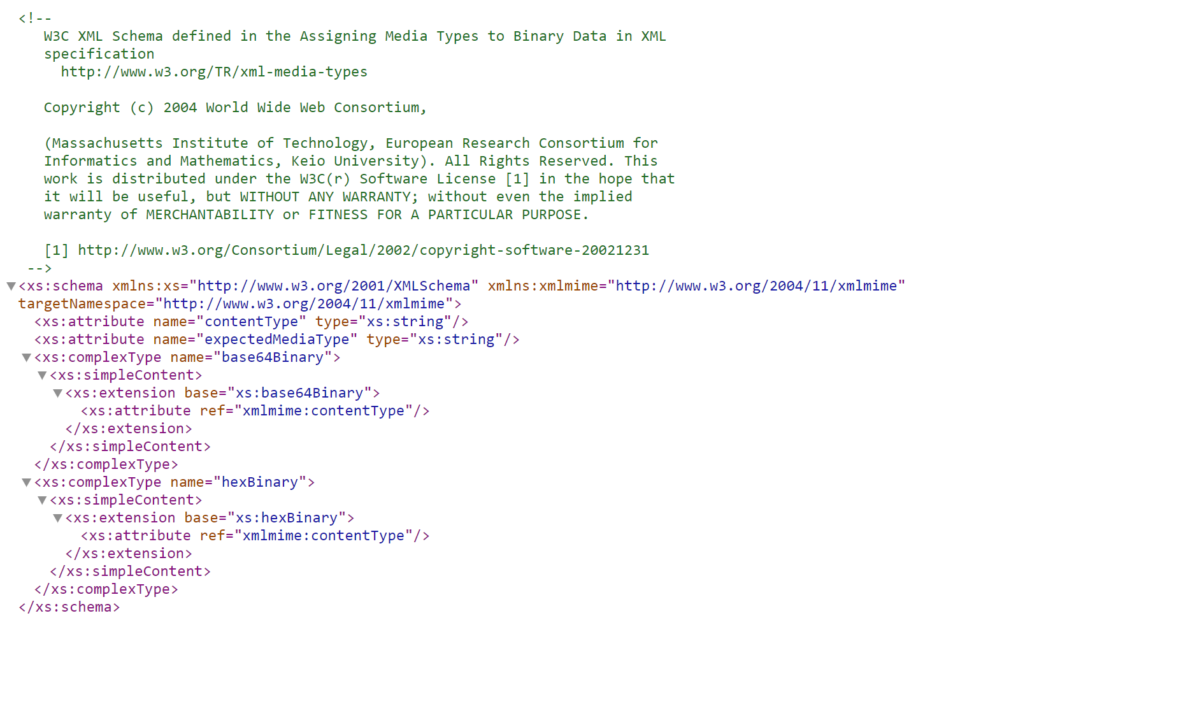
Namespace prefixes: xmime http://www.w3.org/2004/11/xmlmime

Slide 24
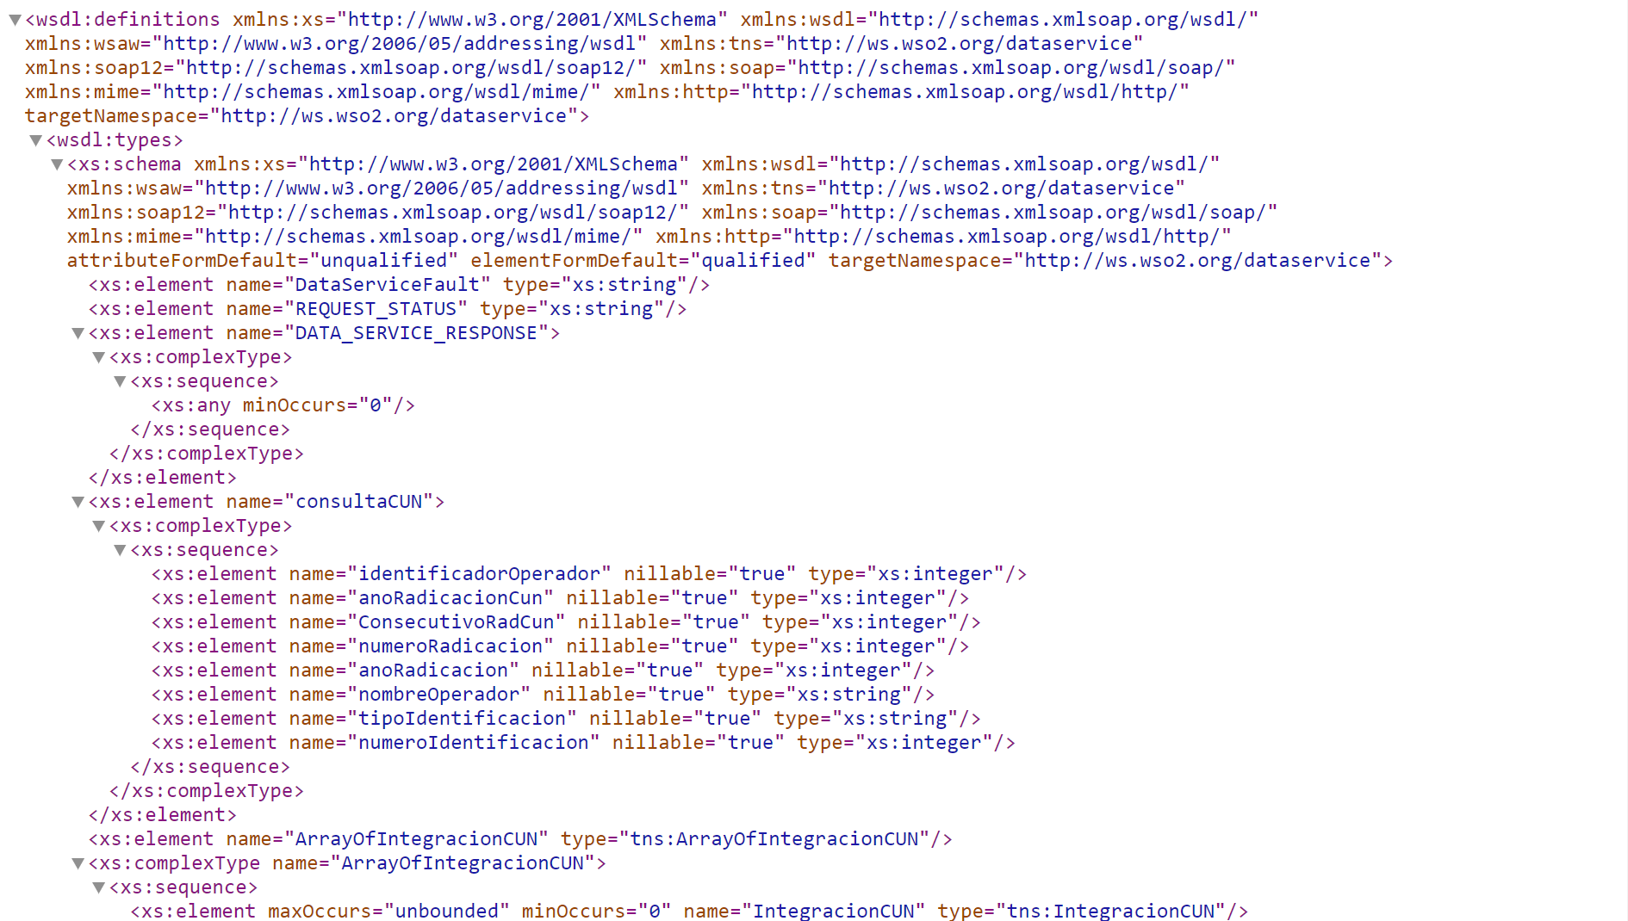
WSDL Ejemplo https://webcun.sic.gov.co/consultaCUNSIC_1.0.0/WSConsultaSIC/WSConsultaSIC?wsdl

Slide 25
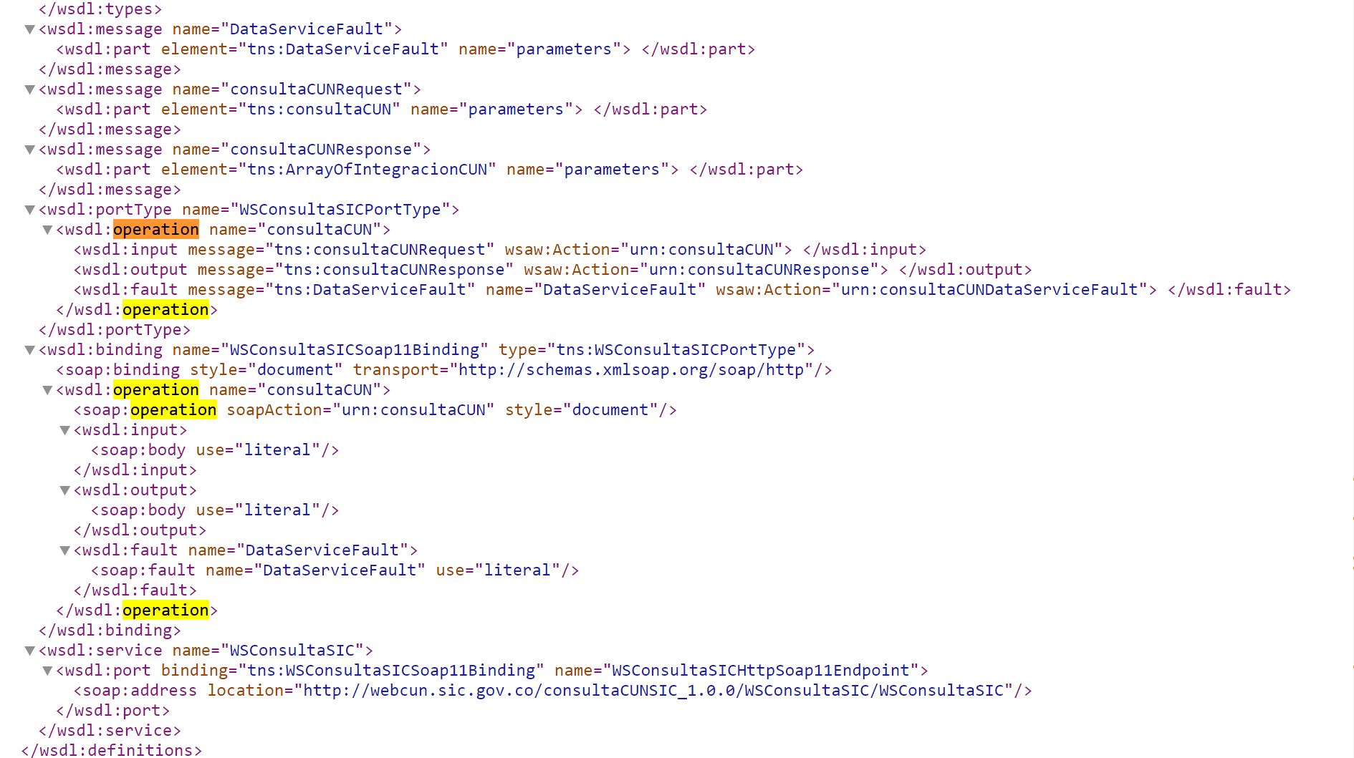
WSDL Ejemplo https://webcun.sic.gov.co/consultaCUNSIC_1.0.0/WSConsultaSIC/WSConsultaSIC?wsdl

Slide 26
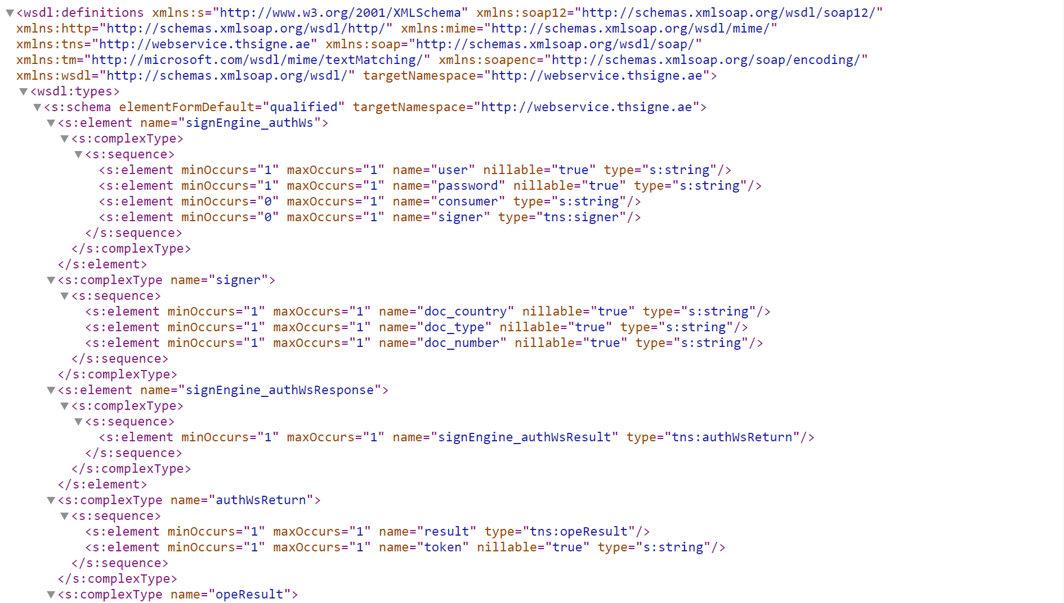
WSDL Ejemplo https://pre-wsfirma.thsigne.com/WSSignEngine.asmx?wsdl

Slide 27
SOAP Envelope Examples https://www.w3.org/TR/2000/NOTE-SOAP-20000508
Example 1 SOAP Message Embedded in HTTP Request:
POST /StockQuote HTTP/1.1 Host: www.stockquoteserver.com Content-Type: text/xml; charset="utf-8" Content-Length: nnnn SOAPAction: "Some-URI" <SOAP-ENV:Envelope xmlns:SOAP-ENV="http://schemas.xmlsoap.org/soap/envelope/" SOAP-ENV:encodingStyle="http://schemas.xmlsoap.org/soap/encoding/"> <SOAP-ENV:Body> <m:GetLastTradePrice xmlns:m="Some-URI"> <symbol>DIS</symbol> </m:GetLastTradePrice> </SOAP-ENV:Body> </SOAP-ENV:Envelope>

Slide 28
SOAP Envelope Examples https://www.w3.org/TR/2000/NOTE-SOAP-20000508
Example 2 SOAP Message Embedded in HTTP Response:
HTTP/1.1 200 OK Content-Type: text/xml; charset="utf-8" Content-Length: nnnn <SOAP-ENV:Envelope xmlns:SOAP-ENV="http://schemas.xmlsoap.org/soap/envelope/" SOAP-ENV:encodingStyle="http://schemas.xmlsoap.org/soap/encoding/"/> <SOAP-ENV:Body> <m:GetLastTradePriceResponse xmlns:m="Some-URI"> <Price>34.5</Price> </m:GetLastTradePriceResponse> </SOAP-ENV:Body> </SOAP-ENV:Envelope>

Slide 29
SOAP Envelope Examples https://www.w3.org/TR/2000/NOTE-SOAP-20000508
SOAP Message Embedded in HTTP Request with a Mandatory Header:
POST /StockQuote HTTP/1.1 Host: www.stockquoteserver.com Content-Type: text/xml; charset="utf-8" Content-Length: nnnn SOAPAction: "Some-URI" <SOAP-ENV:Envelope xmlns:SOAP-ENV="http://schemas.xmlsoap.org/soap/envelope/" SOAP-ENV:encodingStyle="http://schemas.xmlsoap.org/soap/encoding/"/> <SOAP-ENV:Header> <t:Transaction xmlns:t="some-URI" SOAP-ENV:mustUnderstand="1"> 5 </t:Transaction> </SOAP-ENV:Header> <SOAP-ENV:Body> <m:GetLastTradePrice xmlns:m="Some-URI"> <symbol>DEF</symbol> </m:GetLastTradePrice> </SOAP-ENV:Body> </SOAP-ENV:Envelope>

Slide 30
SOAP Envelope Examples https://www.w3.org/TR/2000/NOTE-SOAP-20000508
SOAP Message Embedded in HTTP Request with multiple request parameters:
POST /StockQuote HTTP/1.1 Host: www.stockquoteserver.com Content-Type: text/xml; charset="utf-8" Content-Length: nnnn SOAPAction: "Some-URI" <SOAP-ENV:Envelope xmlns:SOAP-ENV="http://schemas.xmlsoap.org/soap/envelope/" SOAP-ENV:encodingStyle="http://schemas.xmlsoap.org/soap/encoding/"/> <SOAP-ENV:Body> <m:GetLastTradePriceDetailed xmlns:m="Some-URI"> <Symbol>DEF</Symbol> <Company>DEF Corp</Company> <Price>34.1</Price> </m:GetLastTradePriceDetailed> </SOAP-ENV:Body> </SOAP-ENV:Envelope>

Slide 31
SOAP Envelope Examples https://www.w3.org/TR/2000/NOTE-SOAP-20000508
SOAP Message Embedded in HTTP Response with a Mandatory Header:
HTTP/1.1 200 OK Content-Type: text/xml; charset="utf-8" Content-Length: nnnn <SOAP-ENV:Envelope xmlns:SOAP-ENV="http://schemas.xmlsoap.org/soap/envelope/" SOAP-ENV:encodingStyle="http://schemas.xmlsoap.org/soap/encoding/"/> <SOAP-ENV:Header> <t:Transaction xmlns:t="some-URI" xsi:type="xsd:int" mustUnderstand="1"> 5 </t:Transaction> </SOAP-ENV:Header> <SOAP-ENV:Body> <m:GetLastTradePriceResponse xmlns:m="Some-URI"> <Price>34.5</Price> </m:GetLastTradePriceResponse> </SOAP-ENV:Body> </SOAP-ENV:Envelope>

Slide 32
SOAP Envelope Examples https://www.w3.org/TR/2000/NOTE-SOAP-20000508
SOAP Message Embedded in HTTP Response with a Struct:
HTTP/1.1 200 OK Content-Type: text/xml; charset="utf-8" Content-Length: nnnn <SOAP-ENV:Envelope xmlns:SOAP-ENV="http://schemas.xmlsoap.org/soap/envelope/" SOAP-ENV:encodingStyle="http://schemas.xmlsoap.org/soap/encoding/"/> <SOAP-ENV:Body> <m:GetLastTradePriceResponse xmlns:m="Some-URI"> <PriceAndVolume> <LastTradePrice> 34.5 </LastTradePrice> <DayVolume> 10000 </DayVolume> </PriceAndVolume> </m:GetLastTradePriceResponse> </SOAP-ENV:Body> </SOAP-ENV:Envelope>

Slide 33
Referencias
Oracle. (13 de 08 de 2023). Oracle Help Center. Obtenido de What is SOAP?: https://docs.oracle.com/cd/E19340-01/820-6767/aeqey/index.html
IBM. (13 de 08 de 2023). IBM Documentation. Obtenido de What is SOAP?: https://www.ibm.com/docs/en/app-connect/11.0.0?topic=services-what-is-soap
W3C. (13 de 08 de 2023). W3C Recommendation. Obtenido de Simple Object Access Protocol (SOAP) 1.1: https://www.w3.org/TR/2000/NOTE-SOAP-20000508
W3C. (13 de 08 de 2023). W3C Recommendation. Obtenido de SOAP Specifications: https://www.w3.org/TR/soap/
W3C. (13 de 08 de 2023). W3C Recommendation. Obtenido de SOAP Version 1.2 Part 0: Primer (Second Edition): https://www.w3.org/TR/2007/REC-soap12-part0-20070427/
W3C. (13 de 08 de 2023). W3C Recommendation. Obtenido de SOAP Version 1.2 Part 1: Messaging Framework (Second Edition) : https://www.w3.org/TR/2007/REC-soap12-part1-20070427/
W3C. (13 de 08 de 2023). W3C Recommendation. Obtenido de SOAP Version 1.2 Part 2: Adjuncts (Second Edition): https://www.w3.org/TR/2007/REC-soap12-part2-20070427/
W3C. (13 de 08 de 2023). W3C Recommendation. Obtenido de SOAP Version 1.2 Specification Assertions and Test Collection (Second Edition): https://www.w3.org/TR/2007/REC-soap12-testcollection-20070427/

Slide 34
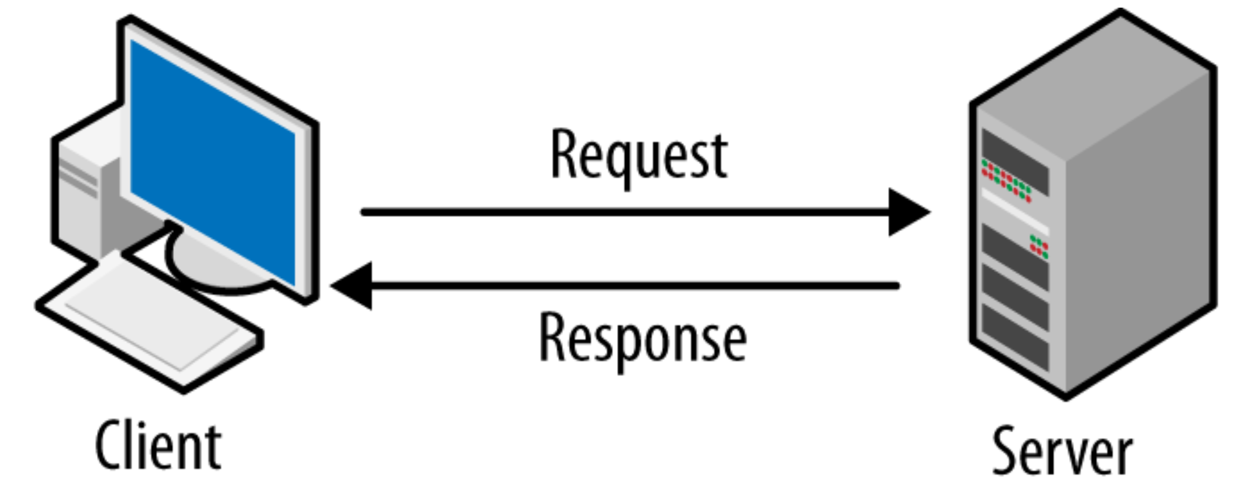
SOAP
Laboratorio 5
Escriba dos programas en Java, cliente y servidor, que permitan el envío de mensajes utilizando SOAP.

Slide 35


